Slide 1

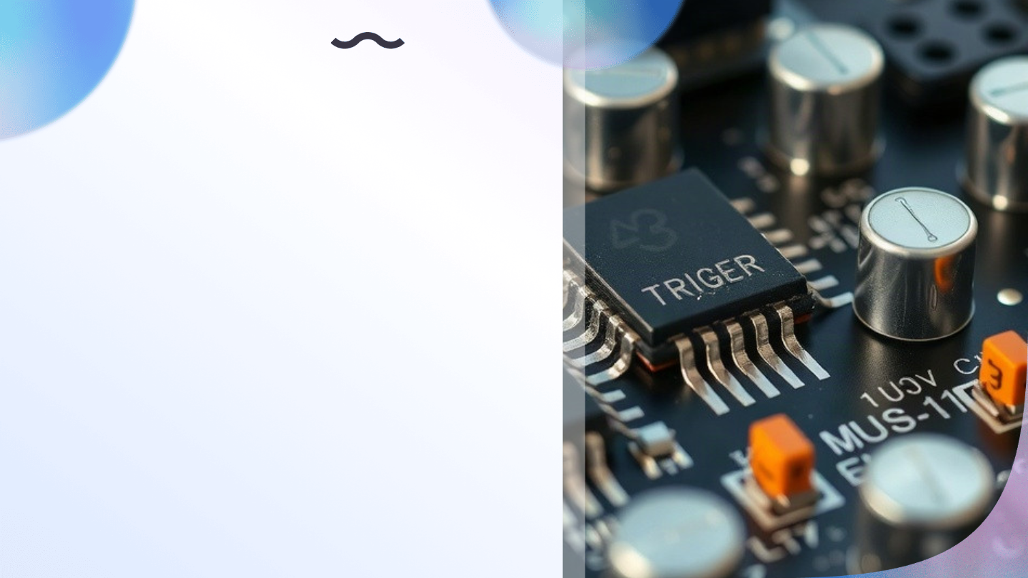
Триггеры, регистры и счётчики в цифровой электронике
Автор презентации: Presentacium.ru

Slide 2

Введение
В презентации мы рассмотрим три основных элемента цифровой электроники: триггеры, регистры и счётчики. Особое внимание будет уделено их определениям, видам и основным параметрам. Также мы сравним триггеры и регистры, регистры и счётчики, выявим особенности и области применения каждого элемента.

Slide 3

Определение триггеров
1
В цифровой электронике триггеры представляют собой базовые элементы, которые могут находиться в одном из двух устойчивых состояний — логическом «0» или логической «1».
2
Они широко используются в схемах для хранения битовой информации и обеспечения необходимых временных задержек. Для анализа работы триггеров и оптимизации их применения важно учитывать такие параметры, как время задержки переключения, которое может составлять от единиц до десятков наносекунд, и частоту их работы, достигающую нескольких гигагерц в современных устройствах.

Slide 4

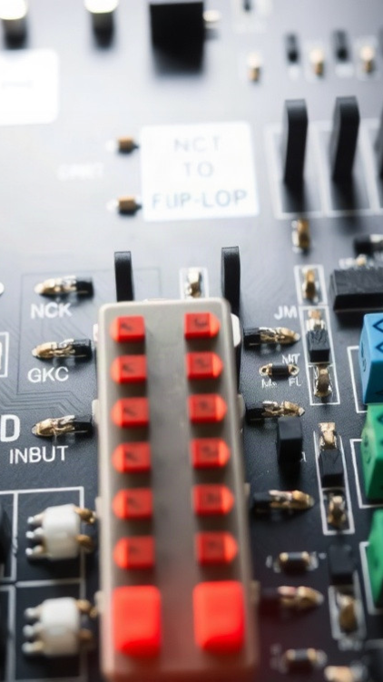
Виды триггеров
По количеству входов информационные триггеры можно разделить на два основных типа: с одним входом (например, RS-триггер, который имеет два устойчивых состояния и два входа) и с несколькими входами (например, JK-триггер, который может быть реализован с четырьмя входами, включая J и K, и обладает расширенными функциями для управления состояниями).
Среди популярных схем также выделяют D-триггеры, которые имеют один вход данных (D) и могут быть использованы для задержки сигналов, что особенно важно в последовательных логических схемах.
В цифровых схемах часто используются T-триггеры, работающие с одним входом и обладающие свойством счётчика при чередовании сигналов.

Slide 5

Основные параметры регистров
1
2
Регистры представляют собой устройства последовательного типа, предназначенные для хранения и обработки двоичной информации. Они состоят из нескольких триггеров, число которых может варьироваться от 4 до 64, в зависимости от разрядности обрабатываемых данных.
Основные параметры регистров включают количество триггеров, время задержки распространения сигнала (может составлять от 2 до 20 наносекунд), а также тип используемых логических элементов.

Slide 6

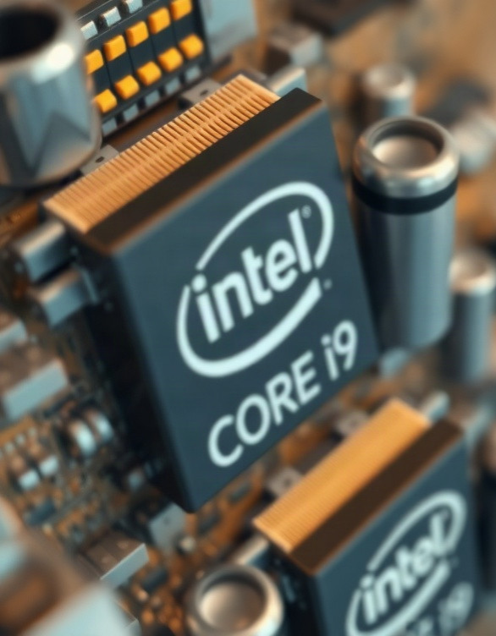
Применение регистров
Регистры широко применяются в цифровых схемах для временного хранения двоичной информации, что позволяет осуществлять её последовательную или параллельную обработку. Например, в современных микропроцессорах, таких как Intel Core i9, используются десятки тысяч регистров для временного хранения данных, что обеспечивает высокую производительность и эффективность вычислений. Применение регистров также характерно для устройств памяти, где они обеспечивают надёжный и быстрый доступ к информации, например, в DDR4-RAM используется более 64 миллиардов транзисторов для обработки и хранения данных.

Slide 7
Определение счётчиков
Счётчики в цифровой электронике — это устройства, предназначенные для подсчёта количества определённых событий или импульсов. Они могут быть реализованы на основе триггеров и регистров.
Например, двоичный счётчик может осуществлять подсчёт до 255 импульсов при использовании четырёх триггеров, что обеспечивает широкий диапазон применения в различных цифровых устройствах.

Slide 8

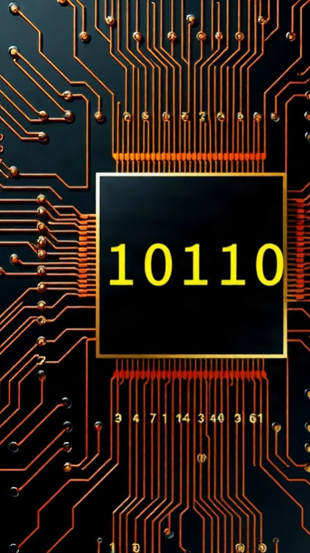
Виды счётчиков
В цифровой электронике существуют различные виды счётчиков, включая двоичные, двоично-десятичные и десятичные.
Двоичные счётчики, такие как двоичный счётчик на 8 разрядов, широко используются в микропроцессорной технике и могут считать до 256 импульсов.
В зависимости от структуры и принципа работы, счётчики могут быть асинхронными, где каждый элемент имеет свою тактовую частоту, или синхронными, где все элементы работают по одному тактовому сигналу.

Slide 9

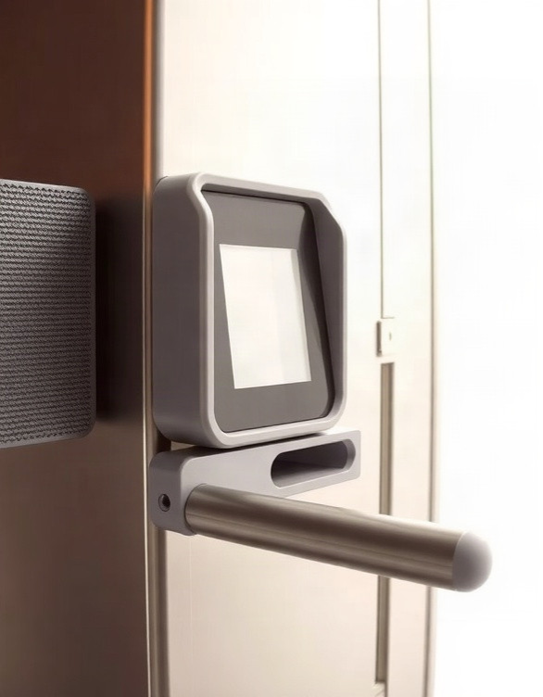
Применение счётчиков
Счётчики широко применяются в цифровых системах для измерения и учёта различных физических величин, например, в системах контроля доступа, где они могут фиксировать количество прошедших через турникет людей — это число может достигать до нескольких тысяч в день. В устройствах автоматизации, таких как промышленные контроллеры, счётчики используются для подсчёта циклов работы механизмов, обеспечивая точность до нескольких микросекунд, что критично для стабильности процессов. Кроме того, счётчики играют важную роль в телекоммуникационном оборудовании, где требуется высокая надёжность и точность при подсчёте пакетов данных, что обеспечивает стабильную работу сетей.

Slide 10
Сравнение триггеров и регистров
Триггеры и регистры представляют собой ключевые элементы цифровой электроники, где триггеры, например, D-триггеры, обеспечивают хранение одного бита информации, в то время как регистры, такие как 8-разрядные сдвиговые регистры, способны одновременно хранить несколько бит.
В сравнении с триггерами, регистры обычно имеют более высокую производительность и способны обрабатывать данные быстрее, что подтверждается их применением в микроконтроллерах и цифровых схемах, где требуется быстрая обработка последовательных данных. Частота тактирования в некоторых регистрах может достигать нескольких сотен мегагерц, что делает их предпочтительным выбором для высокопроизводительных приложений.

Slide 11
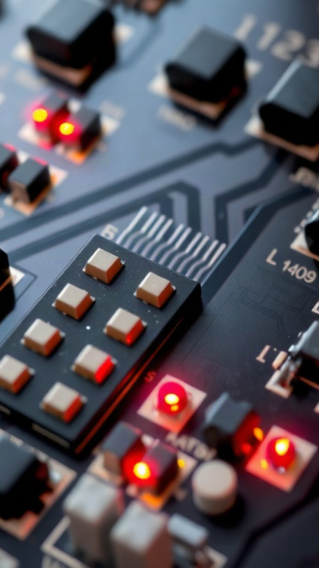
Сравнение регистров и счётчиков
Регистры и счётчики являются ключевыми элементами в цифровой электронике, где регистры, например, D-триггеры, могут хранить до 8 бит информации, в то время как счётчики, например, двоичные счётчики, способны считать до 16 циклов и более, в зависимости от разрядности схемы.
Сравнительный анализ показывает, что регистры обеспечивают более высокую скорость записи и чтения данных, в то время как счётчики фокусируются на подсчёте событий с высокой точностью, что делает их незаменимыми в различных приложениях цифровой техники.
В цифровых схемах широко применяются как регистры, так и счётчики, причём их комбинация позволяет реализовывать сложные алгоритмы и системы управления.

Slide 12
Сравнение триггеров и счётчиков: дополнительные аспекты
1
2
В триггерах время хранения информации определяется количеством тактовых импульсов, например, D-триггер способен хранить данные в течение 10–100 нс при типичной частоте тактирования 1 ГГц.
Счётчики, в свою очередь, могут подсчитывать до 2^n событий, где n — число битов, например, 4-битный двоичный счётчик способен считать от 0 до 15. Сравнение показывает, что триггеры обеспечивают более быстрое реагирование на входные сигналы, в то время как счётчики эффективно выполняют функции подсчёта и хранения последовательности чисел.

Slide 13
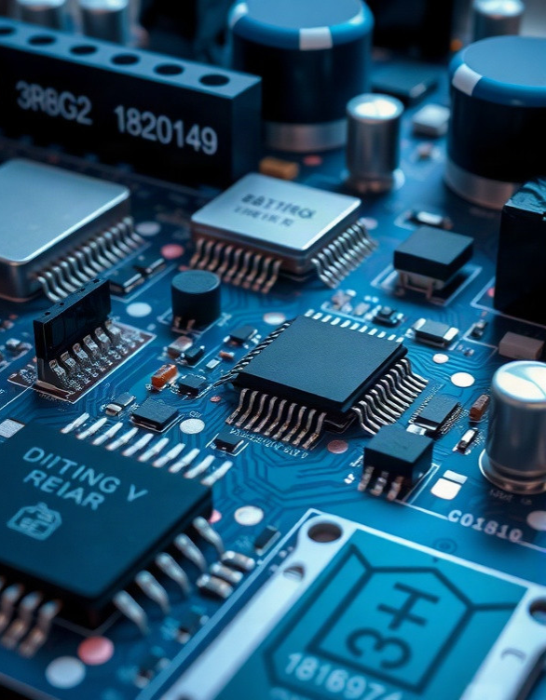
Основные выводы по теме
На диаграмме представлены ключевые параметры цифровой электроники: количество элементов памяти в триггерах (ед.), число входов в регистрах (ед.), частота тактового сигнала для счётчиков (ед./сек.), количество битов в регистре (бит) и число каскадов в счётчиках (ед.).
Эти параметры иллюстрируют основные характеристики триггеров, регистров и счётчиков.

Slide 14

Спасибо за внимание!
Спасибо за внимание. В этой презентации мы рассмотрели основные аспекты работы триггеров, регистров и счётчиков в цифровой электронике, а также их сравнение и применение. Мы надеемся, что информация была полезной и поможет вам в учёбе.

